Slide 1


Synthwave - Dezvoltarea unui joc 3D cross-platform
Student:
Bogdan-Otniel SFRANGEU
Coordonatori științifici:
Prof. dr. ing. Lăcrămioara STOICU-TIVADAR
Asist. drd. ing. Stelian-Nicolae NICOLA
Timișoara, 2022

Slide 2
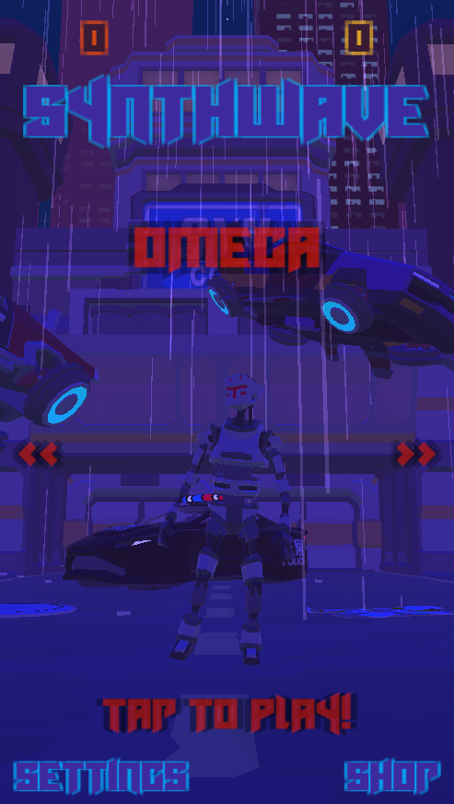
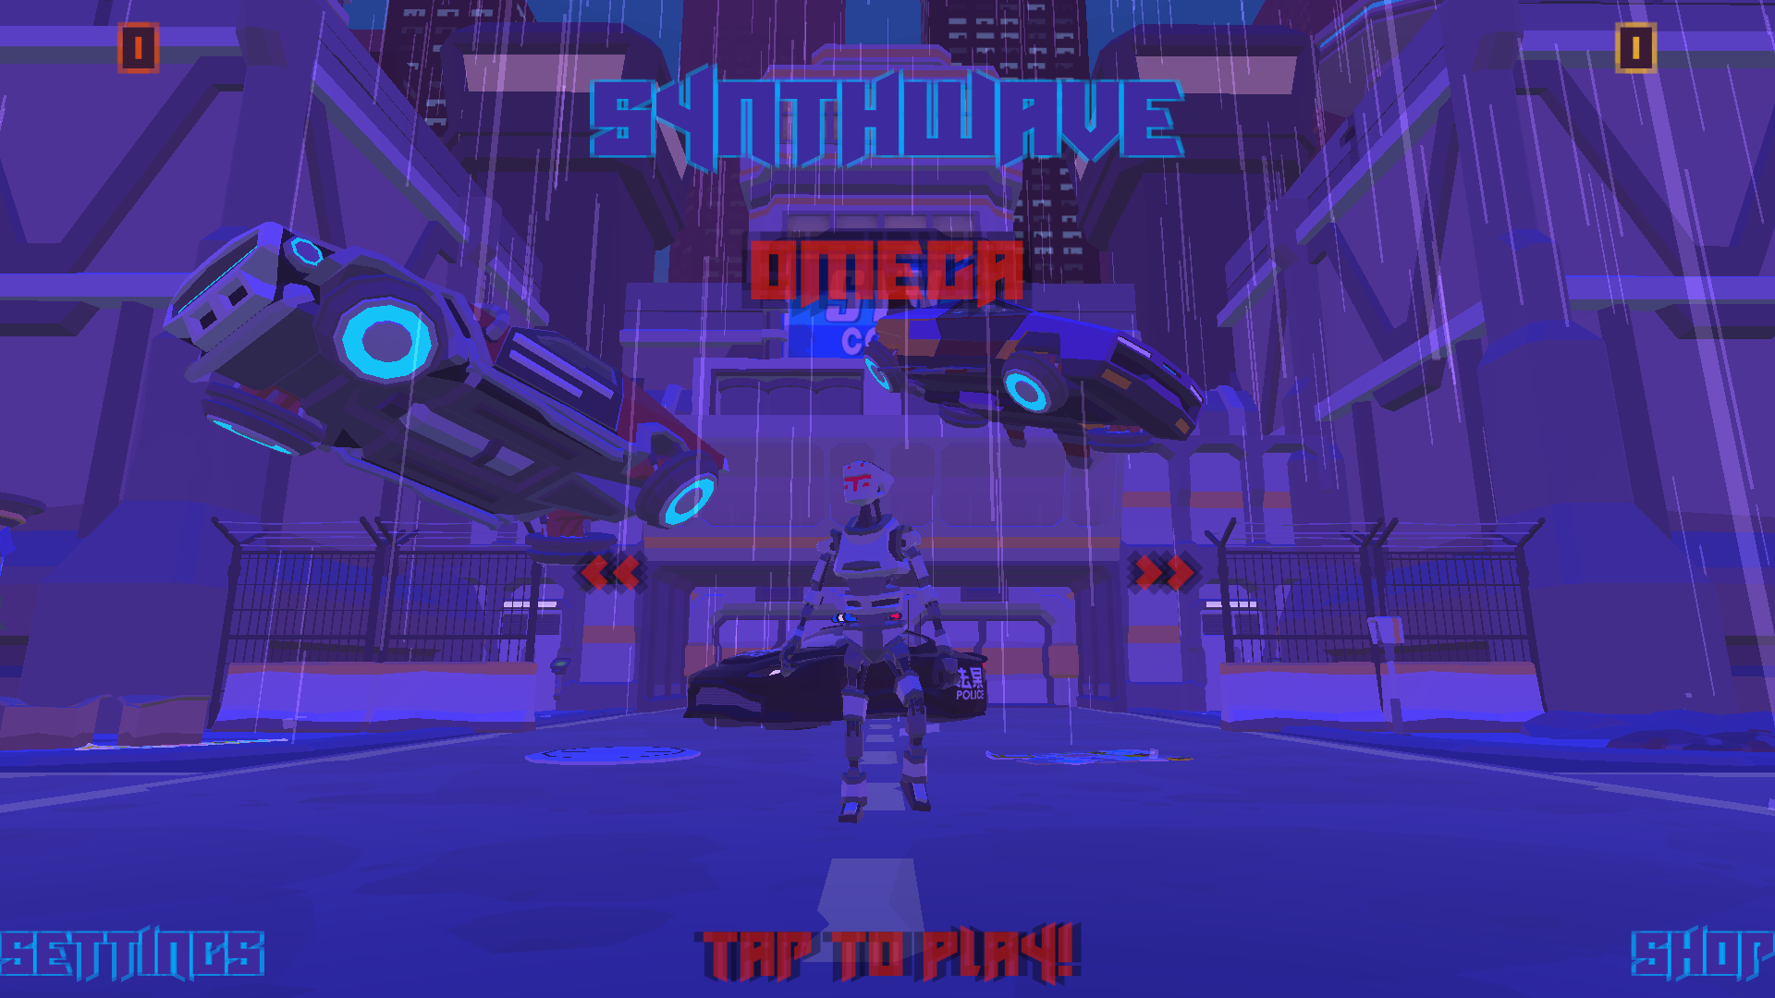
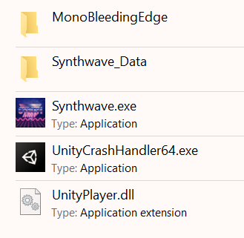
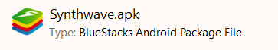
Obiective și motivație
Dezvoltarea unui joc video 3D din categoria ”Endless Runner”.
Exportarea aplicației implementate pe diferite platforme.
3/12

Slide 3
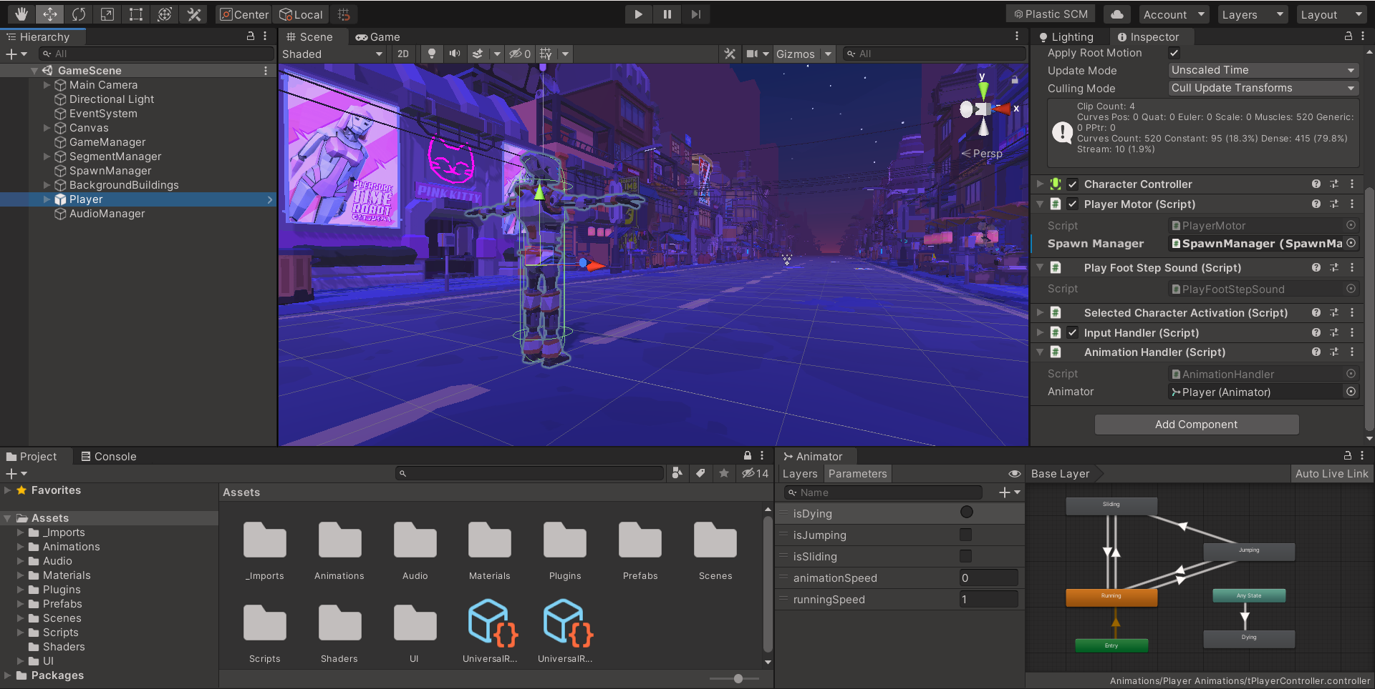
Obiective și motivație
Implementarea unui Game Controller și conectarea acestuia la joc.
Însușirea unor cunoștințe de bază din domeniul Game Development în Unity3D.
3/12

Slide 4
Studiu asupra domeniului problemei
Canabalt:
Conceput în 2009 de către Adam Saltsman pentru Adobe Flash.
Considerat jocul video care a declanșat categoria de jocuri ”Endless Runner”.
4/12

Slide 5
Studiu asupra domeniului problemei
Subway Surfers:
Dezvoltat de Kiloo și SYBO Games în 2012 pentru Android și iOS.
Cel mai de succes joc video din categoria ”Endless Runner” cu peste 3 miliarde de descărcări.
4/12

Slide 6
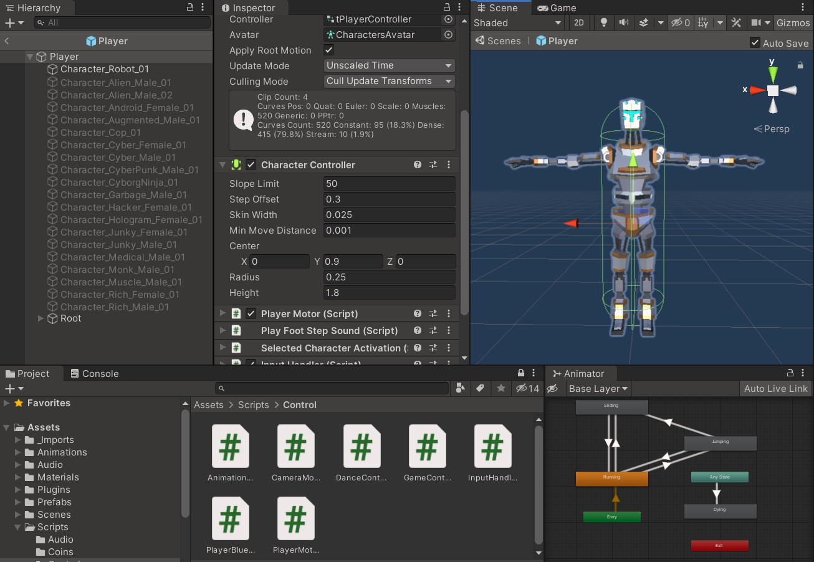
Tehnologii utilizate
Unity3D Game Engine – Proiectarea și dezvoltarea întregului proiect.
5/12

Slide 7
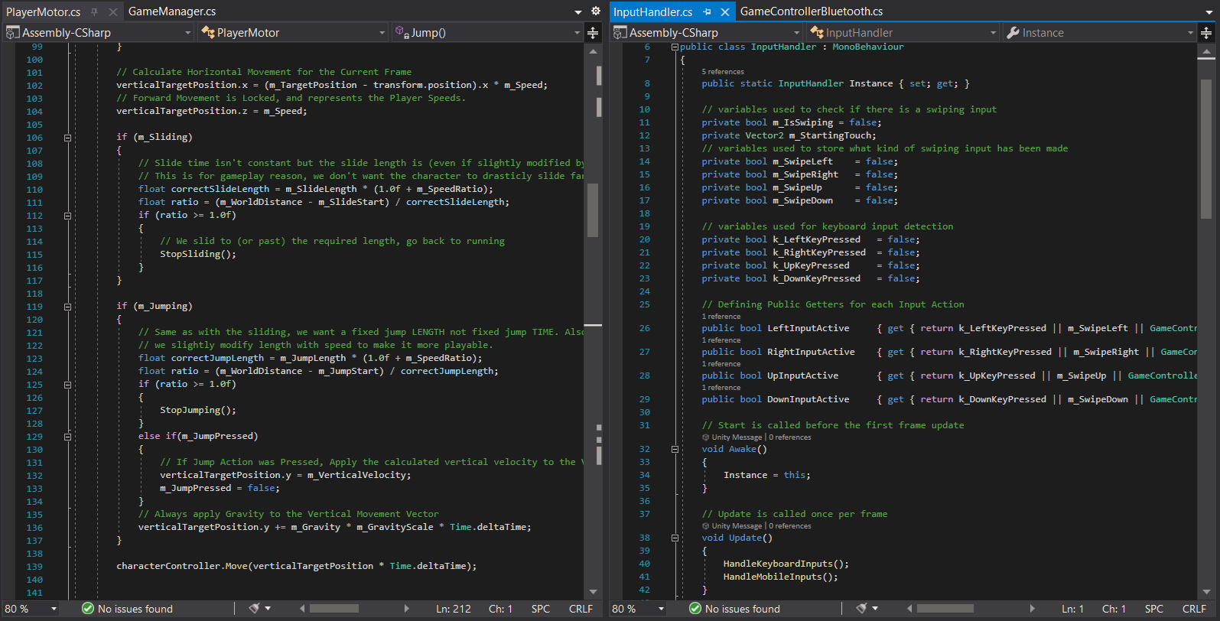
Tehnologii utilizate
C# - API-ul de scriptare primar folosit de Unity3D Game Engine.
5/12

Slide 8
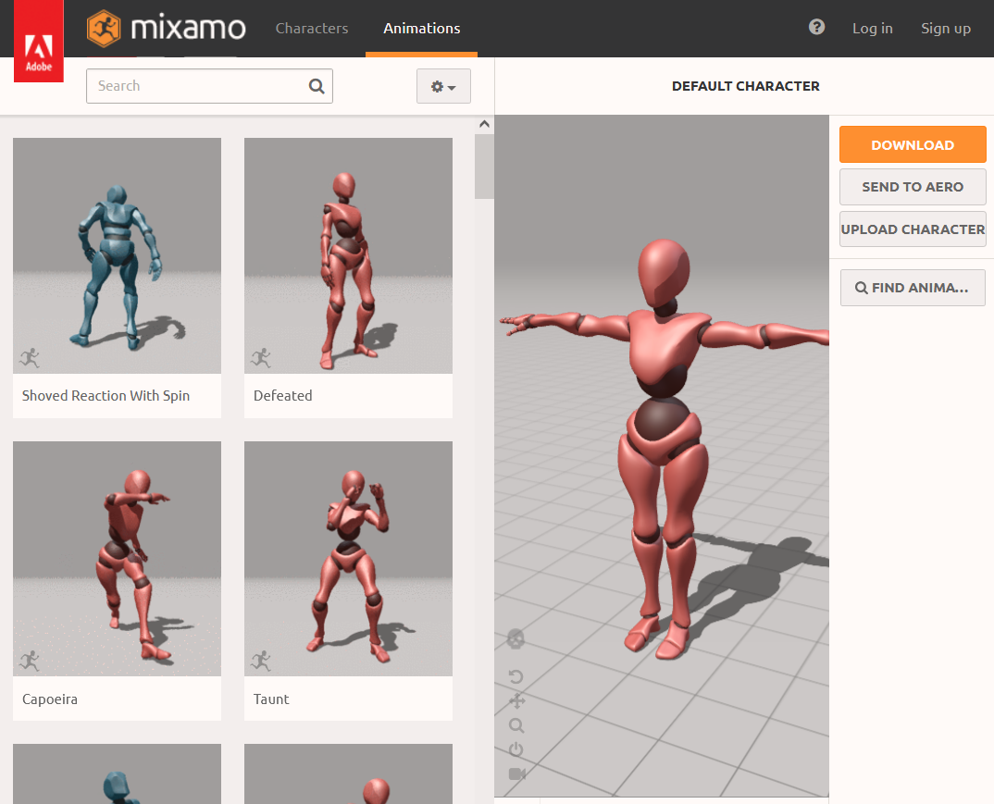
Tehnologii utilizate
Mixamo – Animarea avatarelor modelelor 3D folosite.
5/12

Slide 9
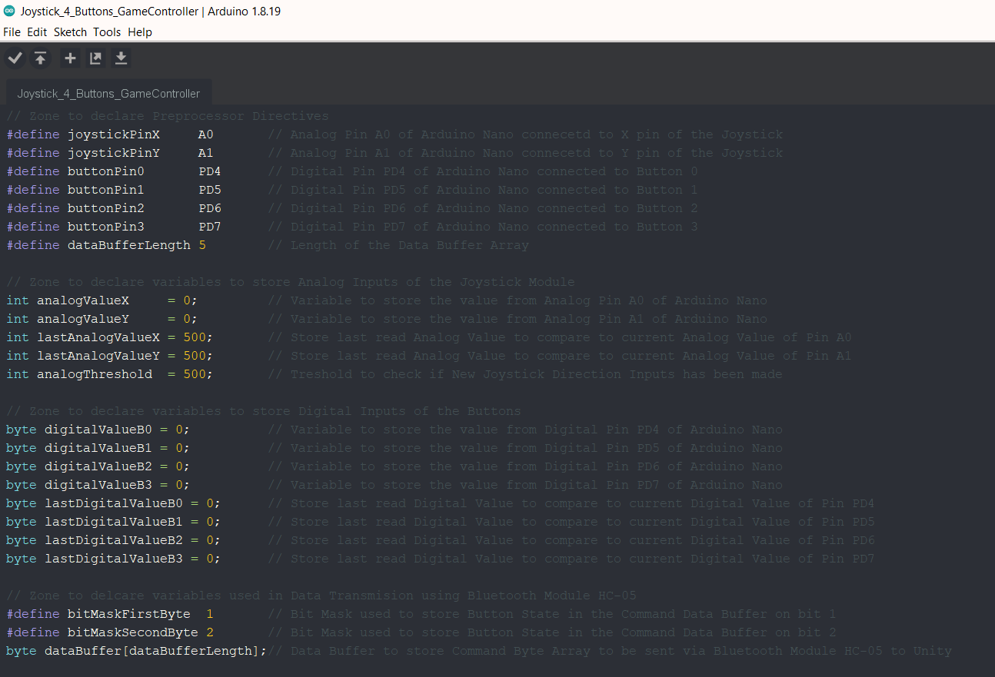
Tehnologii utilizate
Arduino IDE – Scrierea și încărcarea codului pentru Game Controller.
5/12

Slide 10
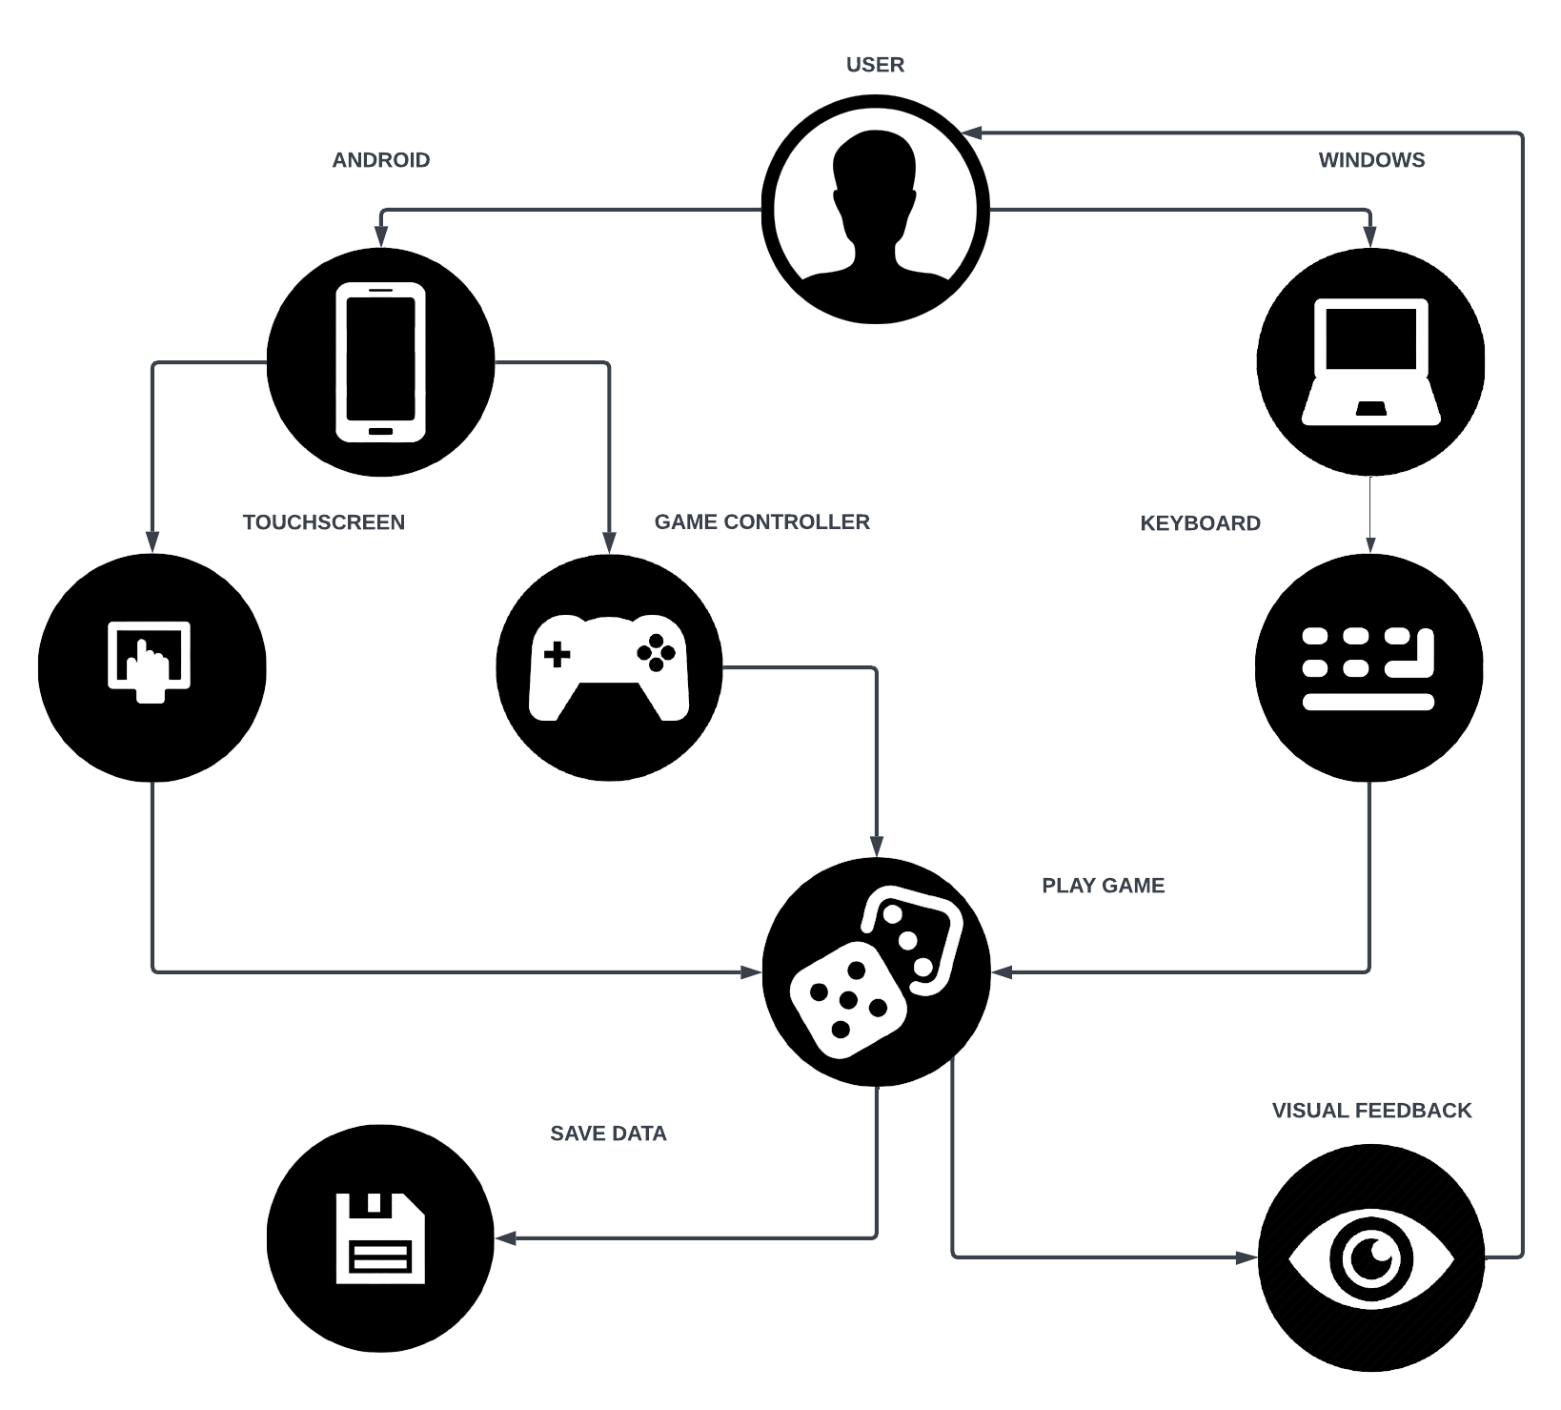
Arhitectura sistemului
6/12

Slide 11
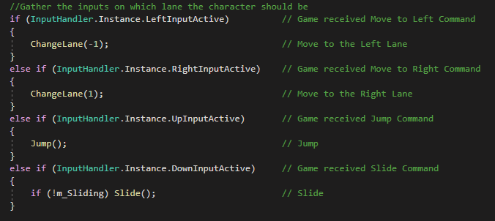
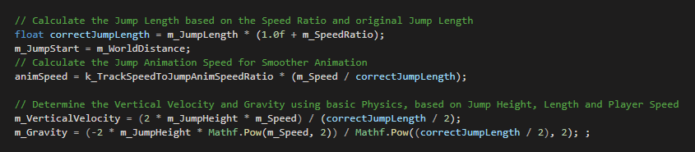
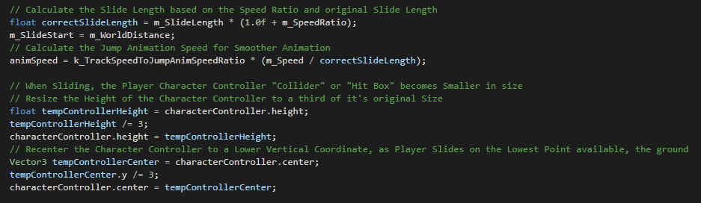
Funcționalitate: Player Movement Control
7/12

Slide 12
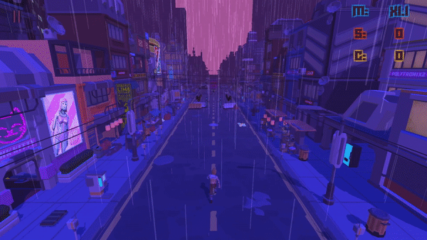
Funcționalitate: Player Movement Control
7/12

Slide 13
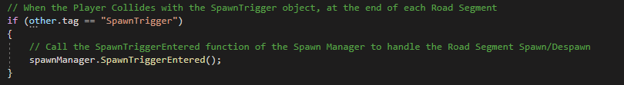
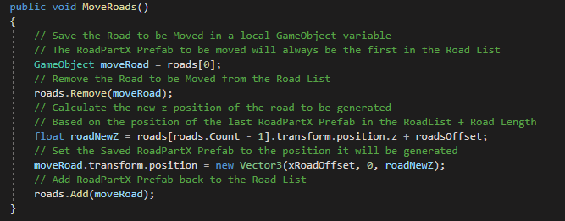
Funcționalitate: Road Spawner
8/12

Slide 14
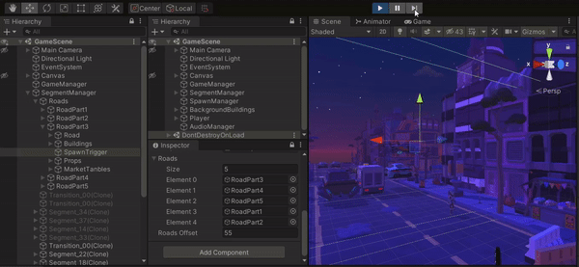
Funcționalitate: Road Spawner
8/12

Slide 15
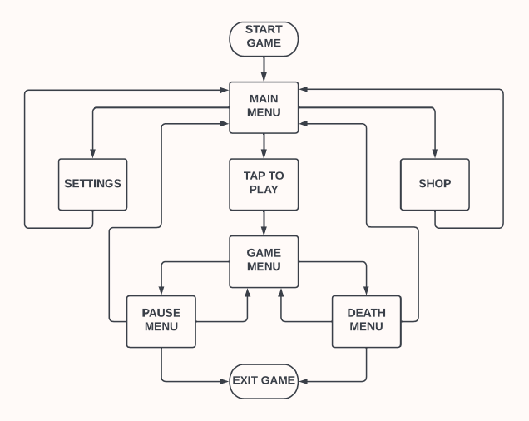
Testare – rezultate experimentale
10/12

Slide 16
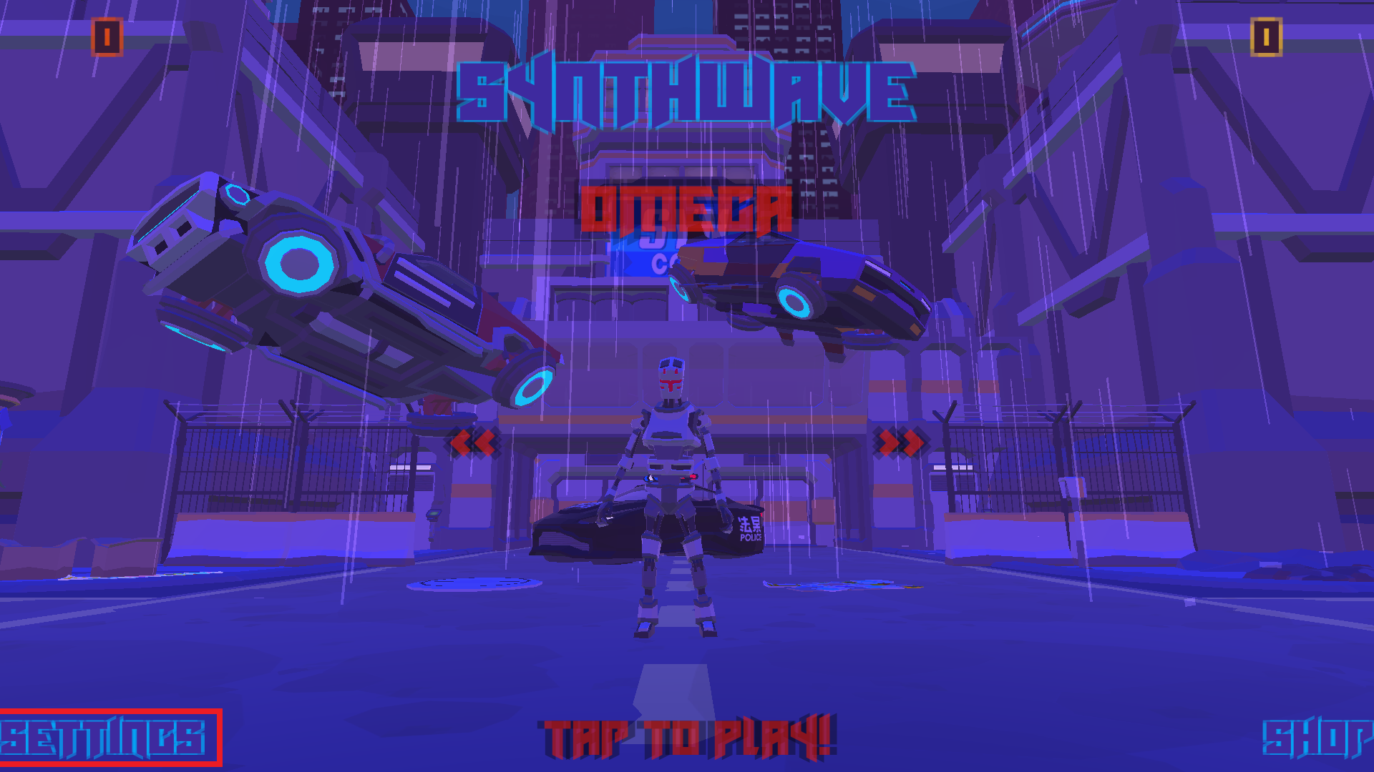
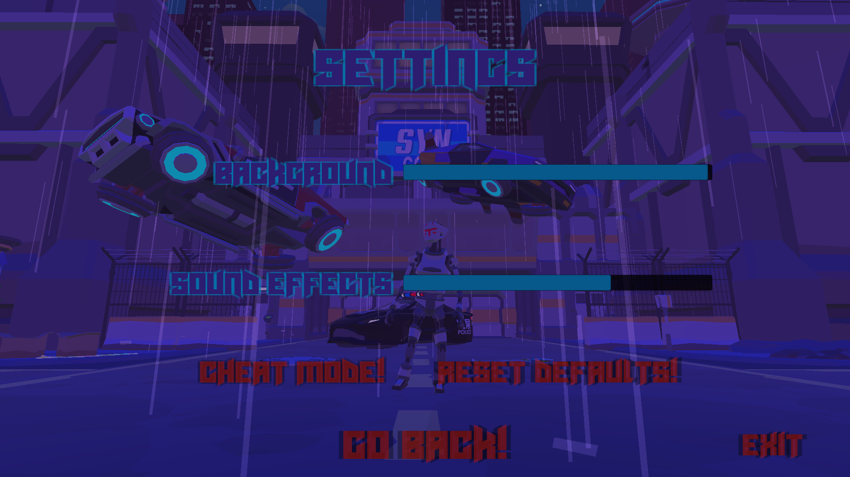
Testare – rezultate experimentale
10/12

Slide 17
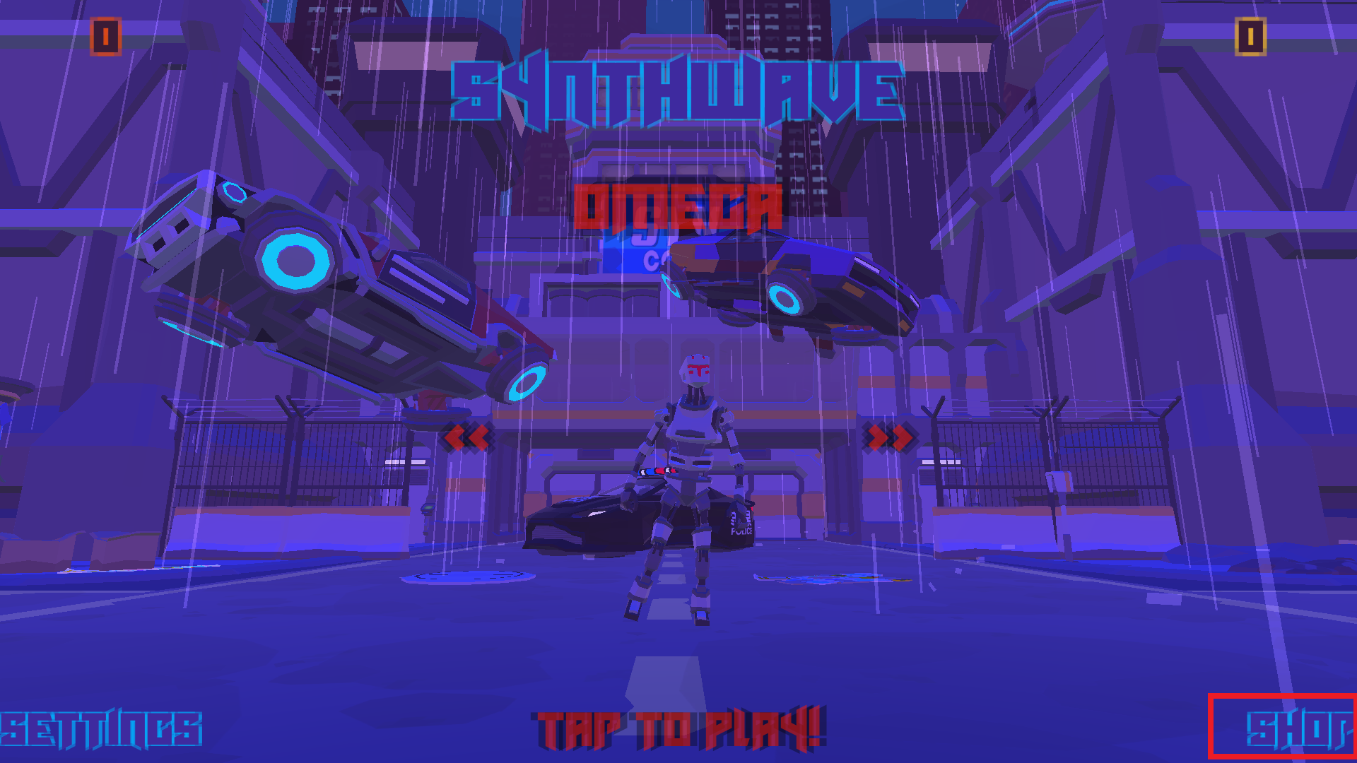
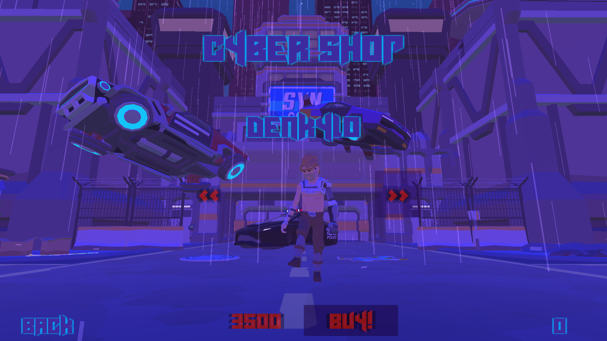
Testare – rezultate experimentale
10/12

Slide 18
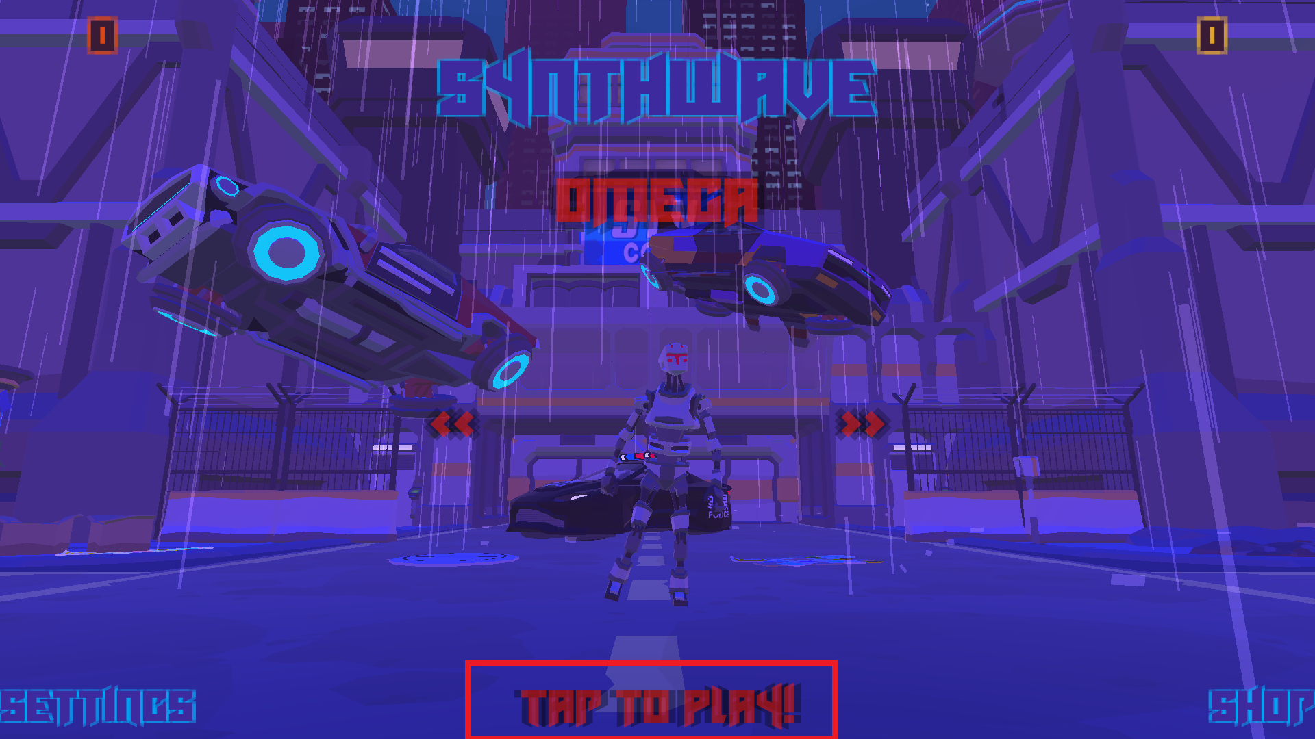
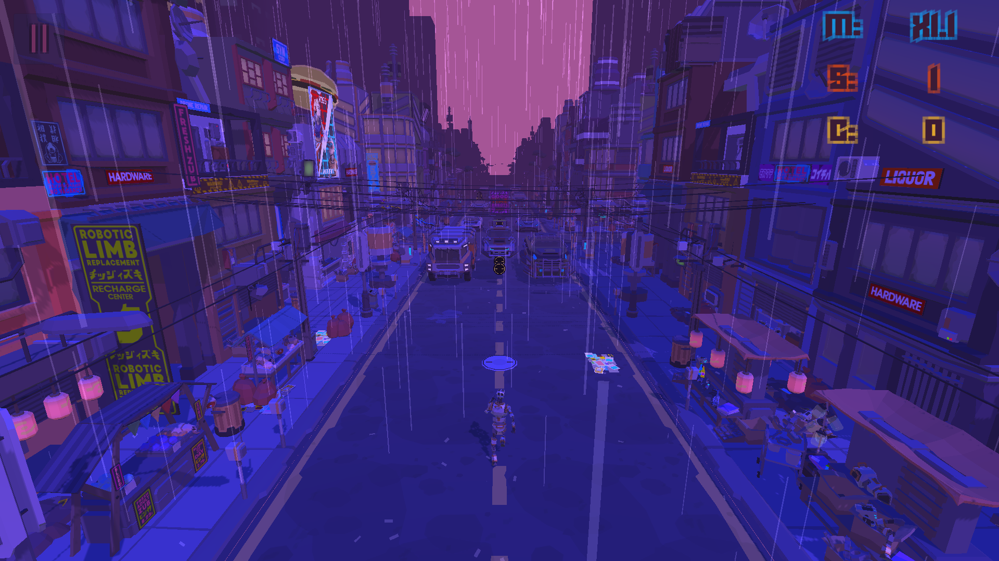
Testare – rezultate experimentale
10/12

Slide 19
Concluzii și direcții de dezvoltare
Am utilizat noi tehnologii folosite în domeniul Game Development.
Am reușit să dezvolt un joc video 3D de tipul ”Endless Runner”.
Am exportat jocul pe diferite platforme: Windows PC, Android Smartphone.
Am implementat un Game Controller folosind Arduino Nano și Bluetooth Module.
11/12

Slide 20
Vă mulțumesc pentru atenție!

